Slide 1

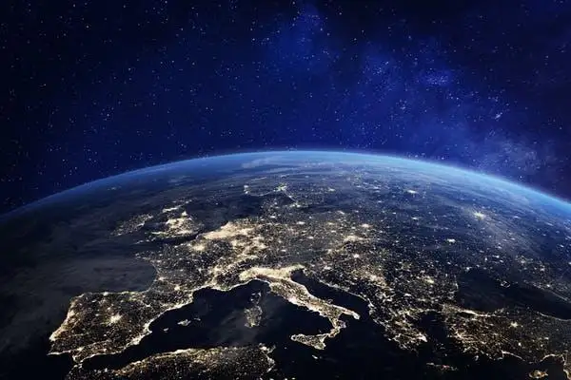
第三章
声的世界
贵阳市第一实验中学
沪科版八年级物理教学课件 • 第3章声音的世界
Guiyang No.1 Experimental Middle School
第六章
熟悉而陌生的力
第4节来自地球的力
forces from the earth
授课人：周焯勇
贵阳市第一实验中学
沪科版八年级物理教学课件 • 第六章熟悉而陌生的力

Slide 2
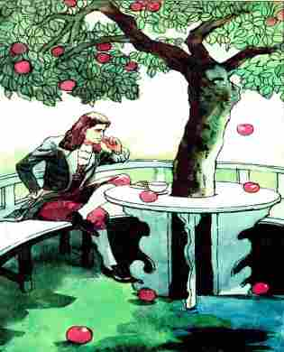
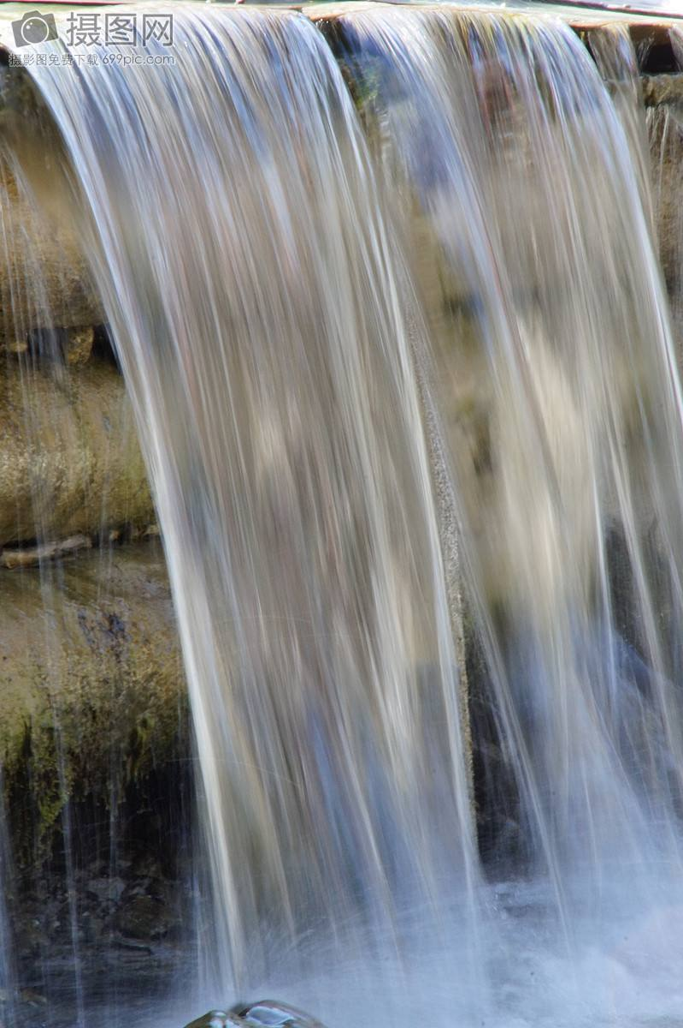
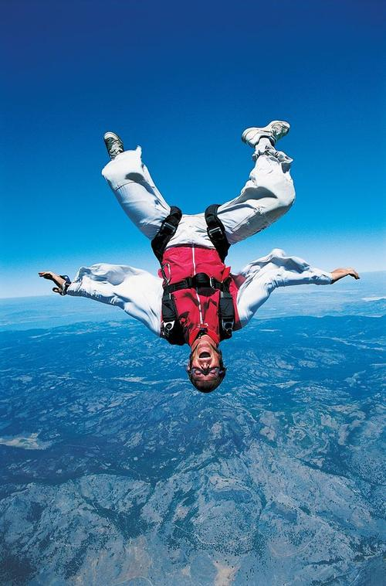
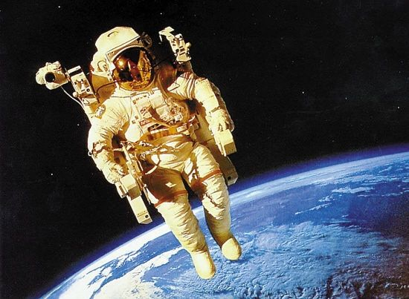
第三章
声的世界
贵阳市第一实验中学
沪科版八年级物理教学课件 • 第3章声音的世界
Guiyang No.1 Experimental Middle School
第六章
熟悉而陌生的力
第3节来自地球的力
forces from the earth
问题
苹果为什么不往天上掉呢？
水为什么由高处往低处流？
跳伞运动员总是往下落？
宇航员为什么能在空中飘着,而不向地面下落?
沪科版八年级物理教学课件 • 第六章熟悉而陌生的力

Slide 3
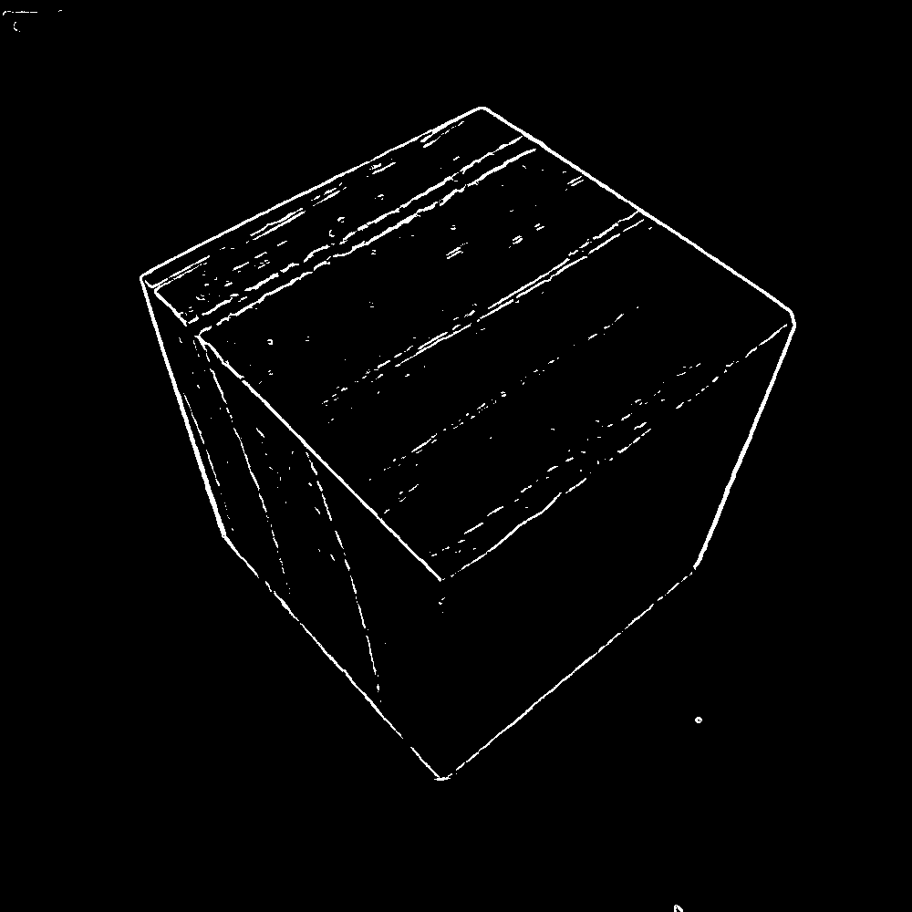
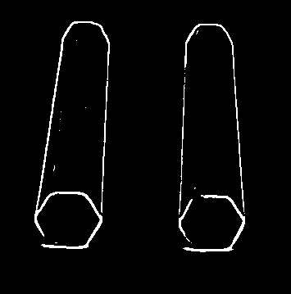
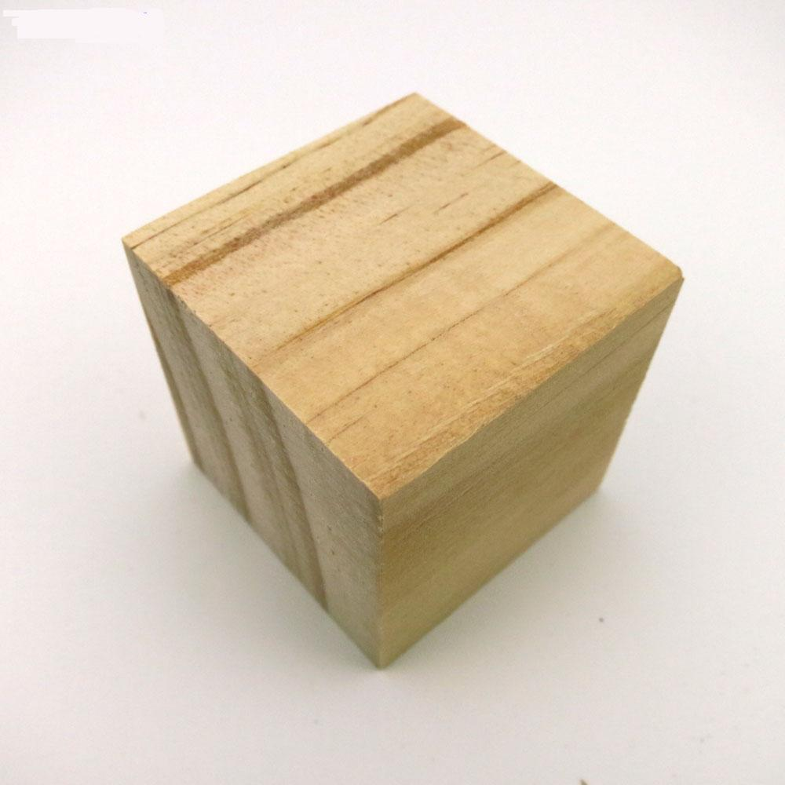
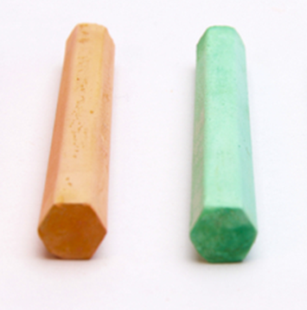
第三章
声的世界
贵阳市第一实验中学
沪科版八年级物理教学课件 • 第3章声音的世界
Guiyang No.1 Experimental Middle School
苹果为什么不往天上掉呢？
水为什么由高处往低处流？
跳伞运动员总是往下落？
宇航员为什么能在空中飘着,而不向地面下落?
第六章
熟悉而陌生的力
第3节来自地球的力
forces from the earth
思考
你看到什么现象
把一个木块举到一定高度放手，观察其运动 。
把一只粉笔头斜向上抛出，观察其运动。
沪科版八年级物理教学课件 • 第六章熟悉而陌生的力

Slide 4
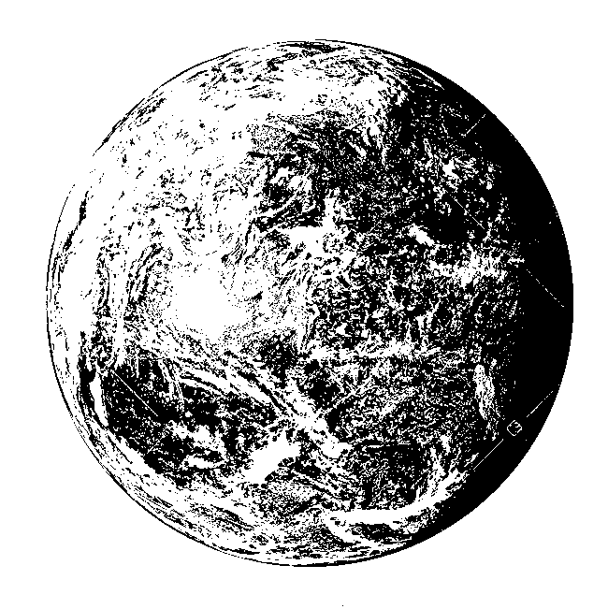
第三章
声的世界
贵阳市第一实验中学
沪科版八年级物理教学课件 • 第3章声音的世界
Guiyang No.1 Experimental Middle School
你看到什么现象
把一个木块举到一定高度放手，观察其运动 。
把一只粉笔头斜向上抛出，观察其运动。
第六章
熟悉而陌生的力
第3节来自地球的力
forces from the earth
一、重力
1
地球表面附近的一切物体都要受到地球的吸引。
2
物理学中把由于地球对物体的吸引而产生的力叫做重力。
3
重力的施力物体是地球,重力的受力物体是地球上的所有物体
20xx.x.x
沪科版八年级物理教学课件 • 第六章熟悉而陌生的力

Slide 5
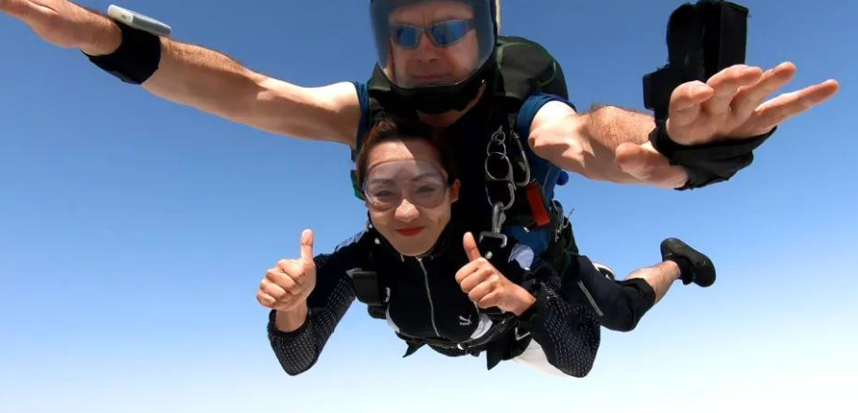
第三章
声的世界
贵阳市第一实验中学
沪科版八年级物理教学课件 • 第3章声音的世界
Guiyang No.1 Experimental Middle School
第六章
熟悉而陌生的力
第3节来自地球的力
forces from the earth
一、重力
1
地球表面附近的一切物体都要受到地球的吸引。
思考
2
物理学中把由于地球对物体的吸引而产生的力叫做重力。
跳伞运动员，受到地球对它的重力作用，会落向地面。你能举出几个例子来证明重力的存在吗？
3
重力的施力物体是地球
如果没有重力，我们的生活会是什么样子？
20xx.x.x
沪科版八年级物理教学课件 • 第六章熟悉而陌生的力

Slide 6



第三章
声的世界
贵阳市第一实验中学
沪科版八年级物理教学课件 • 第3章声音的世界
Guiyang No.1 Experimental Middle School
思考
第六章
熟悉而陌生的力
第3节来自地球的力
forces from the earth
二、探究重力的大小跟什么因素有关
跳伞运动员，受到地球对它的重力作用，会落向地面。你能举出几个例子来证明重力的存在吗？
设计实验
将物体挂在竖直放置的弹簧测力计上，当物体静止时，弹簧测力计的示数就显示了物体所受的重力，如图示
钩码数/只 | 质量m（kg） | 重力G（N） | 物重跟质量的比值g（N/Kg）
1 | 0.05 | 0.5
2 | 0.10 | 1.0
3 | 0.15 | 1.5
4 | 0.20 | 2.0
5 | 0.25 | 2.5
6 | 0.30 | 3.0
如果没有重力，我们的生活会是什么样子？
结论：
20xx.x.x
沪科版八年级物理教学课件 • 第六章熟悉而陌生的力

Slide 7
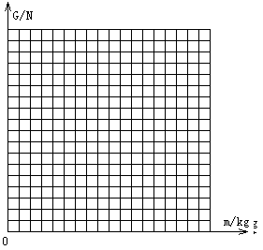
第三章
声的世界
贵阳市第一实验中学
沪科版八年级物理教学课件 • 第3章声音的世界
Guiyang No.1 Experimental Middle School
第六章
熟悉而陌生的力
第3节来自地球的力
forces from the earth
设计实验
二、探究重力的大小跟什么因素有关
将物体挂在竖直放置的弹簧测力计上，当物体静止时，弹簧测力计的示数就显示了物体所受的重力，如图示
钩码数/只 | 质量m（kg） | 重力G（N） | 物重跟质量的比值g（N/Kg）
1 | 0.05 | 0.5
2 | 0.10 | 1.0
3 | 0.15 | 1.5
4 | 0.20 | 2.0
5 | 0.25 | 2.5
6 | 0.30 | 3.0
重力与质量关系图像
1.5
1.0
0.5
结论：
0.15
0.05
0.10
结论：物体所受的重力跟它的质量成正比
20xx.x.x
沪科版八年级物理教学课件 • 第六章熟悉而陌生的力

Slide 8
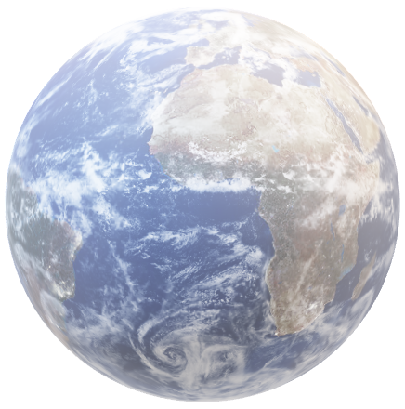
第三章
声的世界
贵阳市第一实验中学
沪科版八年级物理教学课件 • 第3章声音的世界
Guiyang No.1 Experimental Middle School
第六章
熟悉而陌生的力
第3节来自地球的力
forces from the earth
三、重力的大小
重力与质量的关系
钩码数/只 | 质量m（kg） | 重力G（N） | 物重跟质量的比值g（N/Kg）
1 | 0.05 | 0.5
2 | 0.10 | 1.0
3 | 0.15 | 1.5
4 | 0.20 | 2.0
5 | 0.25 | 2.5
6 | 0.30 | 3.0
重力与质量关系图像
1.5
1）物体所受的重力跟它的质量成正比
2）重力与质量的比值大约是9.8N/kg
3）如果用g表示这个比值，重力与质量的关系可以写成
1.0
0.5
G
= g
或
G=mg
m
0.05
0.10
0.15
g =9.8N/kg的物理意义
结论：物体所受的重力跟它的质量成正比
质量为1kg的物体受到的重力为9.8N
20xx.x.x
沪科版八年级物理教学课件 • 第六章熟悉而陌生的力

Slide 9

第三章
声的世界
贵阳市第一实验中学
沪科版八年级物理教学课件 • 第3章声音的世界
Guiyang No.1 Experimental Middle School
重力与质量的关系
1）物体所受的重力跟它的质量成正比
2）重力与质量的比值大约是9.8N/kg
3）如果用g表示这个比值，重力与质量的关系可以写成
第六章
熟悉而陌生的力
第3节来自地球的力
G
forces from the earth
= g
或
G=mg
四、重力的方向
m
g =9.8N/kg的物理意义
物体由静止自由下落方向
物体悬挂起来静止时悬线的方向
质量为1kg的物体受到的重力为9.8N
重力的方向
重力的方向
20xx.x.x
沪科版八年级物理教学课件 • 第六章熟悉而陌生的力

Slide 10
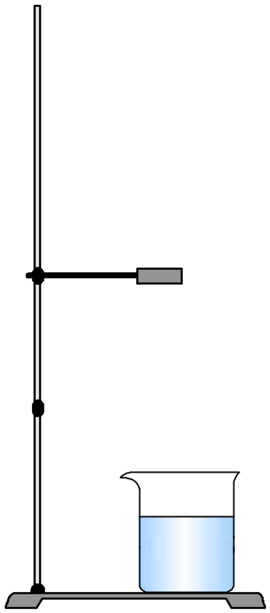
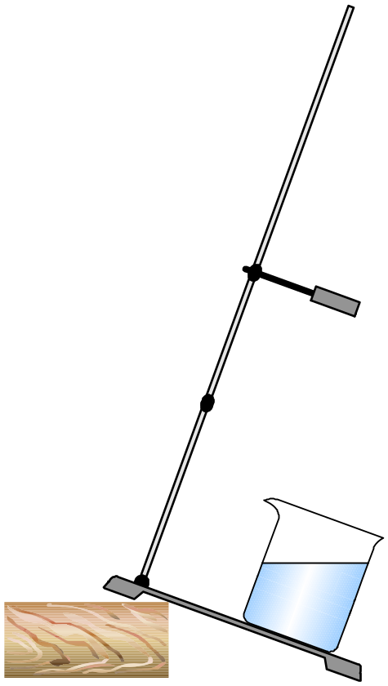

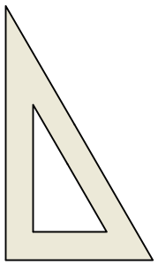
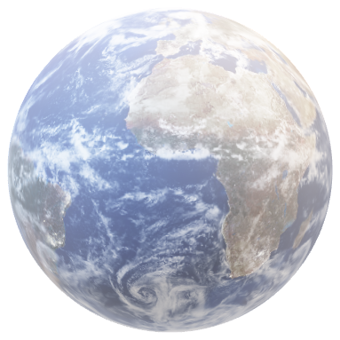
第三章
声的世界
贵阳市第一实验中学
沪科版八年级物理教学课件 • 第3章声音的世界
Guiyang No.1 Experimental Middle School
物体悬挂起来静止时悬线的方向
物体由静止自由下落方向
重力的方向
重力的方向
第六章
熟悉而陌生的力
第3节来自地球的力
forces from the earth
四、重力的方向
实验
重力的方向
竖
直
向
下
20xx.x.x
沪科版八年级物理教学课件 • 第六章熟悉而陌生的力

Slide 11

第三章
声的世界
贵阳市第一实验中学
沪科版八年级物理教学课件 • 第3章声音的世界
Guiyang No.1 Experimental Middle School
物体悬挂起来静止时悬线的方向
物体由静止自由下落方向
重力的方向
重力的方向
第六章
熟悉而陌生的力
第3节来自地球的力
forces from the earth
重力的方向
四、重力的方向
实验
小结：
重力的方向总是竖直向下
竖
直
向
下
竖直的含义：
垂直于水平面向下
水平线
重力G 竖直向下
20xx.x.x
沪科版八年级物理教学课件 • 第六章熟悉而陌生的力

Slide 12
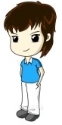
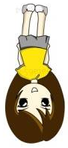
第三章
声的世界
贵阳市第一实验中学
沪科版八年级物理教学课件 • 第3章声音的世界
Guiyang No.1 Experimental Middle School
物体悬挂起来静止时悬线的方向
物体由静止自由下落方向
重力的方向
重力的方向
第六章
熟悉而陌生的力
第3节来自地球的力
forces from the earth
四、重力的方向
小结：
重力的方向总是竖直向下
我们站在地面上，脚朝下，站得很稳。但地球是球形的，在我们“脚下”的巴西人，好像是脚朝上的。他们为什么也站得很稳呢？我们通常所说的“下”到底值得是什么方向呢？
竖直的含义：
垂直于水平面向下
水平线
重力G 竖直向下
20xx.x.x
沪科版八年级物理教学课件 • 第六章熟悉而陌生的力

Slide 13

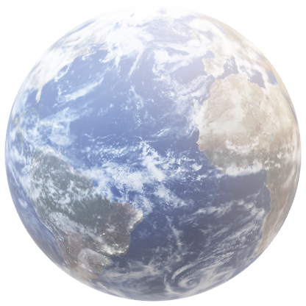
第三章
声的世界
贵阳市第一实验中学
沪科版八年级物理教学课件 • 第3章声音的世界
Guiyang No.1 Experimental Middle School
第六章
熟悉而陌生的力
第3节来自地球的力
forces from the earth
四、重力的方向
我们站在地面上，脚朝下，站得很稳。但地球是球形的，在我们“脚下”的巴西人，好像是脚朝上的。他们为什么也站得很稳呢？我们通常所说的“下”到底值得是什么方向呢？
20xx.x.x
沪科版八年级物理教学课件 • 第六章熟悉而陌生的力

Slide 14
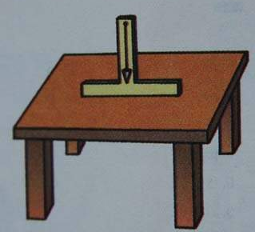
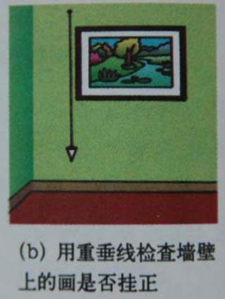
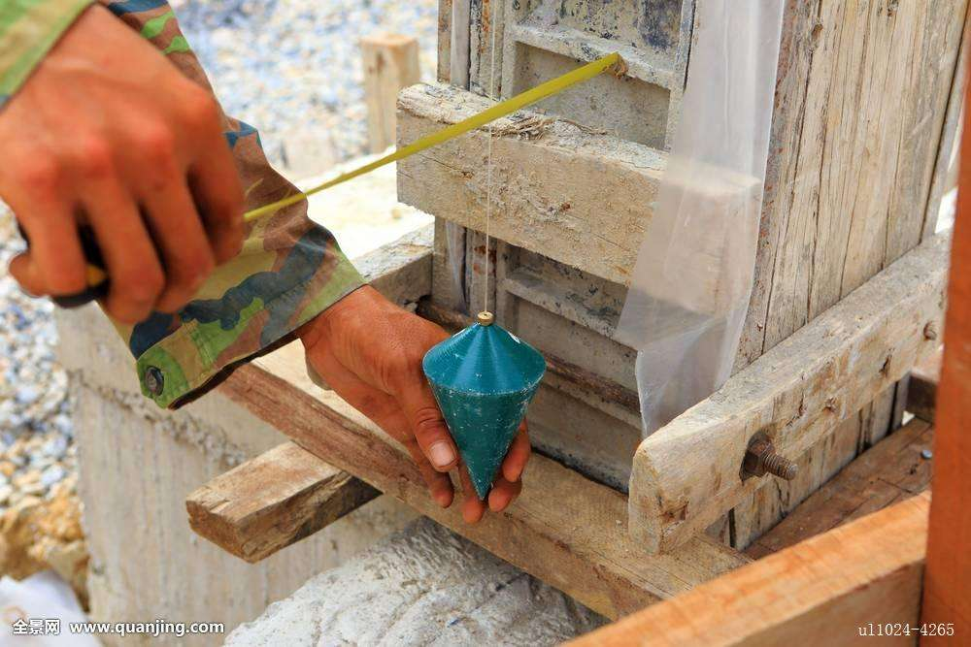
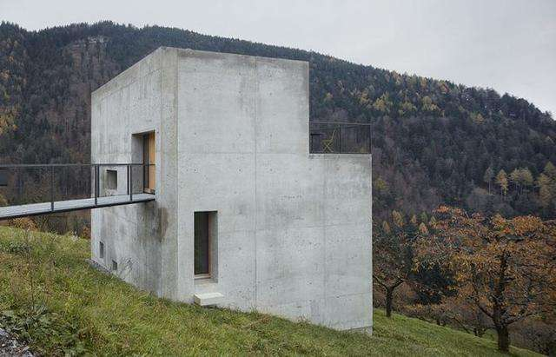
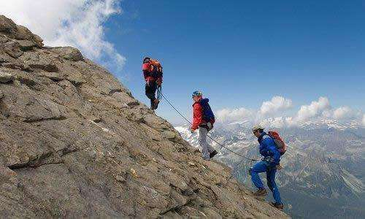
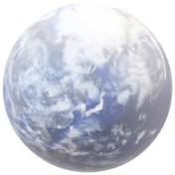
第三章
声的世界
贵阳市第一实验中学
沪科版八年级物理教学课件 • 第3章声音的世界
Guiyang No.1 Experimental Middle School
第六章
熟悉而陌生的力
第3节来自地球的力
forces from the earth
五、重力方向的应用
20xx.x.x
沪科版八年级物理教学课件 • 第六章熟悉而陌生的力

Slide 15
第三章
声的世界
贵阳市第一实验中学
沪科版八年级物理教学课件 • 第3章声音的世界
Guiyang No.1 Experimental Middle School
第六章
熟悉而陌生的力
第3节来自地球的力
forces from the earth
六、重心
重力的作用点——重心
概念：重力的等效作用点
方形薄木板
粗细均匀的棒
球
质地均匀、外形规则物体的重心在它的几何中心上
20xx.x.x
沪科版八年级物理教学课件 • 第六章熟悉而陌生的力

Slide 16
第三章
声的世界
贵阳市第一实验中学
沪科版八年级物理教学课件 • 第3章声音的世界
Guiyang No.1 Experimental Middle School
第六章
熟悉而陌生的力
第4节来自地球的力
forces from the earth
六、重心
重力的作用点——重心
概念：重力的等效作用点
方形薄木板
粗细均匀的棒
球
物体的重心可以不在物体上.
20xx.x.x
沪科版八年级物理教学课件 • 第六章熟悉而陌生的力

Slide 17
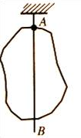
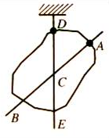
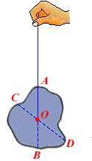
第三章
声的世界
贵阳市第一实验中学
沪科版八年级物理教学课件 • 第3章声音的世界
Guiyang No.1 Experimental Middle School
物体的重心可以不在物体上.
密度不均匀，形状不规则的几何体可以用悬挂法
第六章
熟悉而陌生的力
第3节来自地球的力
forces from the earth
六、重心
概念：重力的等效作用点
重力的作用点——重心
如何确定质量不均匀、不规则物体的重心？
密度不均匀，形状不规则的几何体可以用悬挂法寻找重心
20xx.x.x
沪科版八年级物理教学课件 • 第六章熟悉而陌生的力

Slide 18
第三章
声的世界
贵阳市第一实验中学
沪科版八年级物理教学课件 • 第3章声音的世界
Guiyang No.1 Experimental Middle School
物体的重心可以不在物体上.
密度不均匀，形状不规则的几何体可以用悬挂法
第六章
熟悉而陌生的力
第3节来自地球的力
forces from the earth
七、课堂总结
概念：重力的等效作用点
重力的作用点——重心
如何确定质量不均匀、不规则物体的重心？
1.重力：
由于地球的吸引而使物体受到的力，符号G
2.重力的大小：
物体所受的重力与物体的质量成正比。
G=m g
G—重力—牛顿（N）
m—质量—千克(kg)
3.重力的方向：
竖直向下
密度不均匀，形状不规则的几何体可以用悬挂法寻找重心
4.重心：
等效作用点
沪科版八年级物理教学课件 • 第六章熟悉而陌生的力

